Slide 1
Semántica
Relaciones de significado.

Slide 3
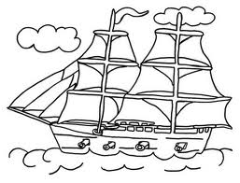
SEMÁNTICA: ciencia que estudia el significado de los signos lingüísticos: palabras, enunciados, textos.
SIGNO LINGÜÍSTICO
SIGNIFICADO
Vehículo flotante que se usa para el transporte marítimo.
CONCEPTO
SIGNIFICANTE
B-A-R-C-O
FORMA
REFERENTE

Slide 4
1. Significado de las palabras aisladas
DENOTATIVO
Significado objetivo, el del diccionario. Es el significado universal, común para todos los hablantes de una misma lengua. El significado aislado, fuera de cualquier contexto.
CONNOTATIVO
Significados subjetivos, que asociamos a las palabras. Expresan sentimientos y emociones. Pueden ser comunes a todos los hablantes, o distintos según la cultura o el hablante.
Barco
Vehículo para el transporte marítimo.
Viaje, libertad, aventura
Verano
Estación del año.
Calor/ frío, vacaciones, felicidad…

Slide 5
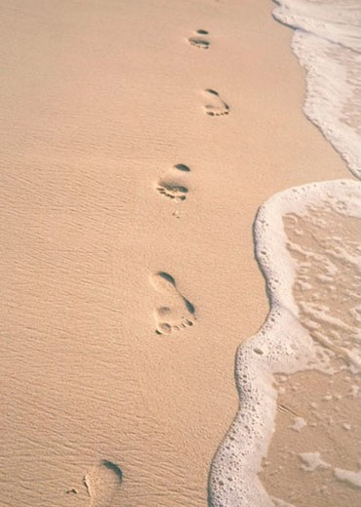
Caminante, son tus huellas el camino y nada más; Caminante, no hay camino, se hace camino al andar.
Al andar se hace el camino, y al volver la vista atrás se ve la senda que nunca se ha de volver a pisar.
Caminante no hay camino, sino estelas en la mar.
En la literatura, el periodismo de opinión… en la vida cotidiana, los significados connotativos son esenciales para la comprensión del mensaje.

Slide 6
La publicidad junto al valor denotativo de las imágenes utiliza los valores connotativos: fumar=muerte.
La imagen (denotativa) de los dos cigarros se compara con el atentado a las Torres Gemelas

Slide 7
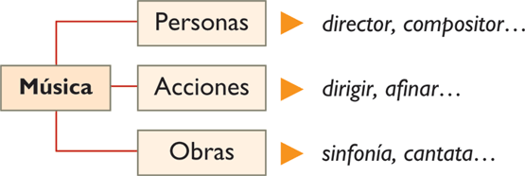
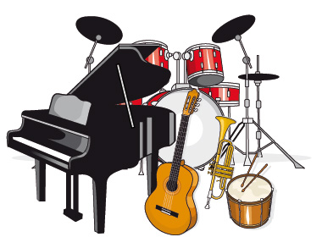
Relaciones de significado entre grupos de palabras
Campo semántico
Conjunto de palabras de la misma categoría gramatical que poseen al menos un rasgo de significado en común (SEMA)
Campo asociativo
Conjunto de palabras que recogen todas los actos, connotaciones, emociones… que provoca un signo . Es una asociación abierta formada por palabras de distinta categoría gramatical.
Instrumentos musicales
Connotaciones
Paz, alegría…

Slide 8
Relaciones de significado entre grupos de palabras
Familia o campo léxico
Conjunto de palabras que comparten el mismo lexema, por lo tanto tienen cierta relación de significado.
Para formar una familia léxica se añaden al lexema morfemas derivativos: prefijos o sufijos.
Tierra | Niño | Pan | Piedra
Terrícola | Niñería | Panadero | Pétreo
Enterrar | Aniñado | Empanada | pedregoso
Terreno | Niñez | Panificadora | Petrificar
terrestre | Aniñar | Empanar | Pedregal
Terreno | Niñito /a | Panificador | Pedrisco
Terrenal | Niñera | Panera | Apedrear
Enterrador | Niñear | Panecillo | Pedrusco
Terremoto |  | Empanadilla | Petrología
Los lexemas pueden tener variantes por razones ortográficas, etimológicas

Slide 9
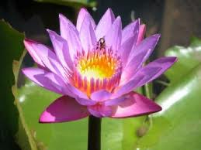
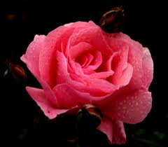
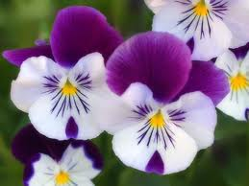
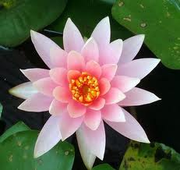
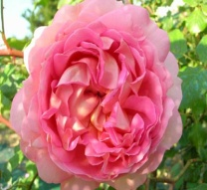
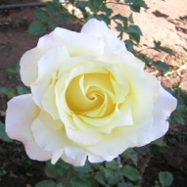
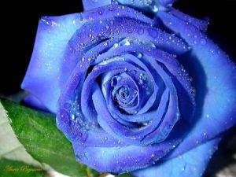
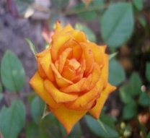
Campo jerárquico
Hiperónimos, hipónimos, cohipónimos
HIPERÓNIMO SU SIGNIFICADO INCLUYE EL DE OTROS
COHIPÓNIMOS
HIPÓNIMOS SUS SIGNIFICADOS SE INCLUYEN EN EL DE OTRO
COHIPÓNIMOS

Slide 10
RELACIONES SEMÁNTICAS.
POLISEMIA: relación semántica entre palabras con igual significante y distinto significado.
HOMONIMIA: relación entre palabras con igual significante.
Suelen pertenecer a categorías gramaticales distintas.
En los diccionarios, aparecen en entradas distintas.
HOMÓGRAFOS: se pronuncian y escriben igual: haya (árbol), haya (verbo haber)
HOMÓFONOS: Se pronuncian igual y se escriben diferentes: aya (niñera), haya (verbo haber)/halla (verbo hallar)// onda/honda
ENTRADA
BANCO.
(Del fr. ant. bank, y este del germ. *banki).
1. m. Asiento, con respaldo o sin él, en el que pueden sentarse varias personas.
2. m. En los mares, ríos y lagos navegables, bajo que se prolonga en una gran extensión.
3. m. Conjunto de peces que van juntos en gran número.
4. m. Establecimiento público de crédito, constituido en sociedad por acciones.
…
A
R
T
I
C
U
L
O
ACEPCIONES

Slide 11
SINONIMIA: relación semántica entre palabras con distinto significante e idéntico o semejante significado. La elección del término puede guardar relación con el nivel de lengua.
Conceptual: asno, burro, pollino, onagro (intercambiables)
Referencial: aluden al mismo referente sólo en ese contexto. Metáforas, metonimias, perífrasis.
Contextual: son sinónimos en unos contextos y no en otros: maestro/profesor: Juan es un maestro en el ajedrez/*Juan es un profesor en el ajedrez.
Connotativa: se convierten en sinónimos por las connotaciones: ¡¡Es un bestia, fenómeno, monstruo!
Morir
Fenecer
Palmar
Fallecer
Espichar
Expirar
Sinónimos conceptuales
Rafa Nadal se impuso en el Roland Garros, el tenista mallorquín está en su mejor momento, nada se le resiste a la raqueta nacional.
Sinónimos contextuales

Slide 12
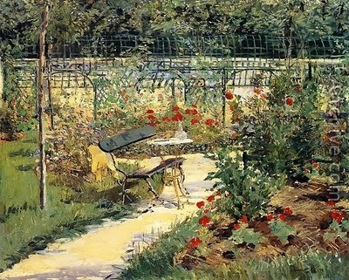
El sol es un globo de fuego, la luna es un disco morado. Una blanca paloma se posa en el alto ciprés centenario. Los cuadros de mirtos parecen de marchito velludo empolvado. ¡El jardín y la tarde tranquila!... Suena el agua en la fuente de mármol.
Antonio Machado
Sinonimia referencial

Slide 13
ANTÓNIMOS: relación semántica entre palabras con significados opuestos.
Antónimos puros: admiten gradación.
Antónimos complementarios: no es posible la gradación. Se oponen absolutamente.
Antónimos recíprocos: se implican mutuamente.
Enorme
Grande
Pequeño
Mediano
Mínimo
Frío
Gélido
Caliente
Templado
Tibio
Presente / ausente
Vivo/ muerto
Comprar/ vender
Abuelo / nieto

Slide 14
El cambio semántico 1
Modificación de la relación existente entre el significante y el significado de una palabra.
Causas históricas:
Las palabras se adaptan a las transformaciones de la realidad y a los nuevos objetos o conceptos. Pluma (de ave)/ pluma de escribir // ARCAÍSMOS y NEOLOGISMOS
Causas psicológicas: atribuimos a personas cualidades o defectos de animales: es una rata, un buitre, un lince, un león.
Causas sociales
Tecnicismos que pasan al lenguaje común: plural (gramática), “variados”–pluralismo
Prejuicios de clase o grupo social: ser un gitano, un judío, un villano.
Tabúes sustituidos por eufemismos o disfemismos: dar a luz (parir), larga/cruel enfermedad (cáncer), conflicto laboral (huelga), reajuste económico (recortes)…Casarse de penalti, estar mal de la azotea, estirar la pata

Slide 15
El cambio semántico 2.
Metáfora: cambio semántico por semejanza. Permite aplicar el nombre de un objeto a otro con el que se observa un parecido: pata: (de banco, mesa, silla) por semejanza con las patas de los animales. Red de ferrocarriles, de teléfonos (por su semejanza en los mapas con una red), araña (lámpara), lecho y boca de un río…
La sinestesia es un tipo de metáfora que consiste en combinar sensaciones de órganos sensoriales distintos o sentimientos con sensaciones: dulce hogar, color chillón, palabras suaves. ..pena negra…Produce distintos cambios semánticos.
Metonimia: cambio semántico por contigüidad: entre el lugar y el objeto que se produce: un coñac, un jerez, champan o entre el todo y la parte: beber una copa, cabezas de ganado, había cien mil almas…

Slide 16
La cohesión textual en el nivel léxico-semántico
Recurrencia léxica: repetición del mismo lexema o utilización de familias léxicas.
Recurrencia semántica: (repetición del mismo significado mediante el uso de sinónimos, antónimos o hiperónimos e hipónimos)
Uso de palabras-comodín ( palabras de significado muy general que sustituyen a otras más concretas): cosa, cuestión, asunto…hacer, pasar, suceder
Utilización de campos semánticos: palabras del mismo campo que se relacionan directa o indirectamente con el tema central.

Slide 17
ALMUDENA GRANDES 04/07/2011 El País Ya nos hemos aprendido reforma, y otros términos derivados que forman su campo semántico: ajuste, austeridad, ahorro, moderación, control, flexibilidad, credibilidad. Todas estas palabras están vinculadas estrechamente entre sí por criterios ajenos a los que cimentan la tradición lingüística. No tienen el mismo origen, no provienen de un tronco común, no son sinónimas, homófonas, ni homónimas. Sin embargo, en los últimos tiempos, todas comparten una función que desborda la definición clásica del eufemismo. Hasta ahora, su naturaleza consistía en expresar con claridad y precisión un concepto. Ahora sirven para todo lo contrario, es decir, para enmascarar la verdadera condición del concepto al que aluden. El lenguaje es la herramienta más poderosa con la que cuentan los seres humanos. Dúctiles, elásticas, maleables, tan universales como a la vez sujetas a un perpetuo proceso de creación y recreación, las palabras, que en teoría designan una idea, tienen el poder de modificar la idea de la que provienen. Así, no solo sirven para expresar la verdad. También pueden emplearse para convertir verdades en mentiras encubiertas. Lo que hoy se llama reformas, antes se llamaba neoliberalismo. Lo que hoy se llama flexibilidad del mercado laboral, hace muy poco se llamaba despido libre. Así, ajustes ha sustituido a privatizaciones, austeridad ha reemplazado a abandono de los servicios públicos, y credibilidad a docilidad ante las exigencias de los mercados financieros. La lista es cada día un poco más larga, el panorama, un poco más negro. Pero aunque la sociedad esté inerme como nunca frente a una hidra inmortal, de incontables cabezas, deberíamos reivindicar, antes que nada, la dignidad del lenguaje, la verdadera función de las palabras. Llamemos a las cosas por su nombre. Al margen de ese empeño, ninguna rebeldía será posible
Campo semántico de eufemismos
Hiperónimo-hipónimo
Sinónimos contextuales
Sinónimos conceptuales
Recurrencias léxicas+ familia léxica.
Eufemismos
Metáfora

Slide 18
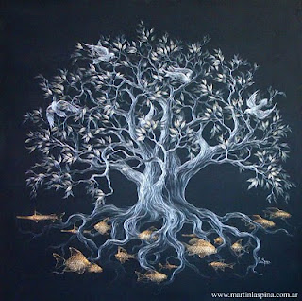
El árbol de los sueños/ el misterio de las palabras.

